Slide 1








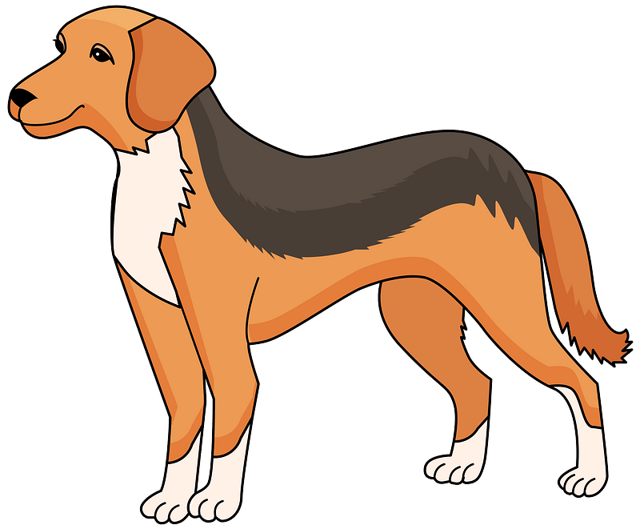
CSS & HTML : Clase final
🎩
Estructura
Estilo
Funcionalidad

Slide 2

CSS: Posicionado relativo
CSS
.positioned_s {
position: static;
background: yellow;
}
.positioned_rel {
position: relative;
background: red;
top: 30px;
left: 30px;
}
HTML
<p class="positioned_s">…</p>
<p class="positioned_rel">…</p>
<p class="positioned_s">…</p>
<p class="positioned_s">…</p>
<p class="positioned_s">…</p>

Slide 3
CSS: Posicionado absoluto
CSS
.positioned_s {
position: static;
background: yellow;
}
.positioned_abs {
position: absolute;
background: red;
top: 30px;
left: 30px;
}
HTML
<p class="positioned_s">…</p>
<p class="positioned_abs">…</p>
<p class="positioned_s">…</p>
<p class="positioned_s">…</p>
<p class="positioned_s">…</p>

Slide 4
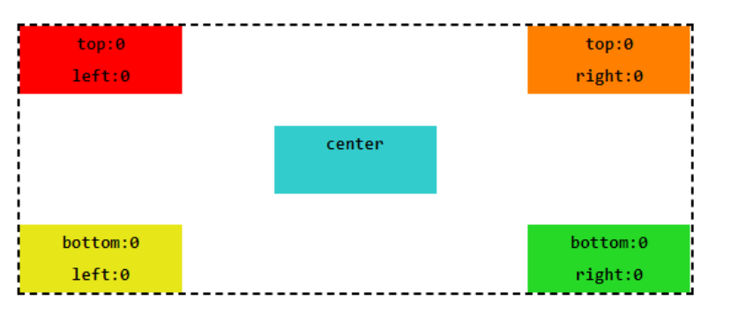
CSS: Posicionado absoluto

Slide 5
CSS: Profundidad (z-index)
CSS
.positioned_s {
position: static;
background: yellow;
}
.positioned_abs {
position: absolute;
background: red;
top: 30px;
left: 30px;
}
.mi_prof {
z-index: 1;
}
HTML
<p class="positioned_s">…</p>
<p class="positioned_abs mi_prof">1</p>
<p class="positioned_abs">2</p>
<p class="positioned_abs">3</p>
<p class="positioned_s">…</p>

Slide 6
CSS: Posicionado Avanzado
static:
  Por defecto.
relative:
  Ocupan su espacio original
  top, left, right o bottom.
  Z-index
absolute:
  otros elementos ignoran su espacio.
  top, left, right o bottom.
  En relación al contenedor con position: relative, absolute, o fixed
fixed (Avanzado-Scrolls):
  Otros elementos ignoran su espacio.
  top, left, right o bottom.
  En relación con el viewport ( fijos cuando el usuario hace scroll).
  aceptan z-index
Sticky (Avanzado-Scrolls):
  Cómo relative + se "pegan" a un punto específico del viewport al hacer scroll.
  top, left, right o bottom.

Slide 7
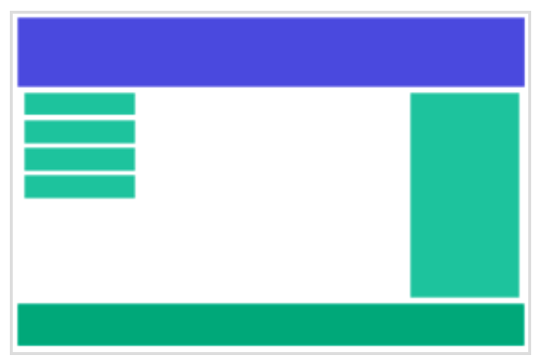
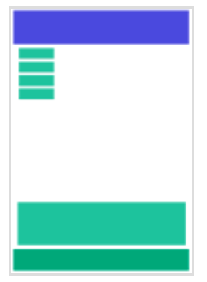
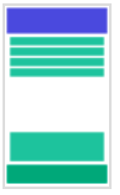
CSS: Responsiveness
Responsiveness = Diseño Web Adaptativo / Diseño receptivo
se vea correctamente en otros dispositivos como móviles o tabletas , diferentes resoluciones, etc
Solamente necesita HTML y CSS
Desktop
Tablet
Phone

Slide 8
CSS: Responsiveness
No es cuestión únicamente de cambiar tamaño, sino de reorganizar el contenido.
Históricamente se diseñaba conforme a dos maneras:
  Tamaño de elementos en pixeles -> si nos pasábamaos se añadian barras de scroll.
  No gestionar tamaño y que los bloques se organicen “apretando” el contenido
Desktop
Tablet
Phone

Slide 9
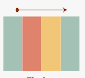

Layout: Flexbox y CSS Grid
Flexbox : Ideal para layouts en una dimensión (fila o columna).
CSS Grid : mejor para layouts en dos dimensiones (filas y columnas).
Ambos pueden ser combinados para lograr diseños más complejos.
Hay alternativas:
Frameworks CSS (Bootstrap,...)
CSS Multi-column Layout . Util para artículos y textos
SS Float: Método más antiguo

Slide 10
Layout: Flexbox
Estructura contenedor - elementos
Acepta tamaño de contenedor desconocido / dinámico.
Distribuir y alinear elementos . Vertical u horizontal.
https://github.com/eludadev/css-docs

Slide 11
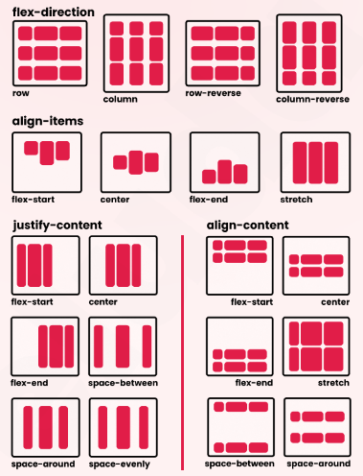
Layout: Flexbox
<div class="contenedor">
<div class="item">1</div>
<div class="item">2</div>
<div class="item">3</div>
</div>
HTML
.contenedor {
display: flex;
flex-direction: row; /* Dirección del eje principal. */
justify-content: center; /* Alinea los ítems en el eje principal.*/
align-items: center; /* Alinea los ítems en el eje cruzado*/
}
CSS
https://github.com/eludadev/css-docs

Slide 12
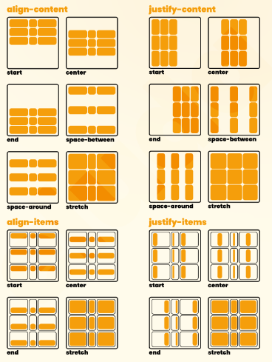
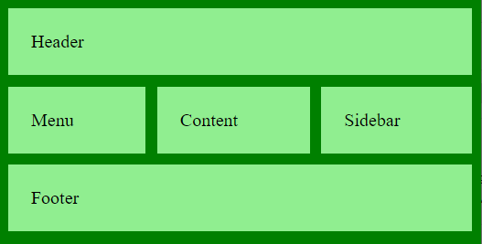
Layout: CSS grid
Diseño bidimensional (filas y columnas)
Permite crear layouts complejos
Estructura contenedor - elementos
https://github.com/eludadev/css-docs

Slide 13
.item1 {
grid-area: header;
}
.item2 {
grid-area: menu;
}
.item3 {
grid-area: content;
}
.item4 {
grid-area: sidebar;
}
.item5 {
grid-area: footer;
}
.item {
background-color: lightgreen;
padding: 20px;
}
Layout: CSS grid
HTML
<div class="grid-container">
<div class="item item1">Header</div>
<div class="item item2">Menu</div>
<div class="item item3">Content</div>
<div class="item item4">Sidebar</div>
<div class="item item5">Footer</div>
</div>
CSS
.grid-container {
display: grid;
grid-template-areas:
"header header header"
"menu content sidebar"
"footer footer footer";
grid-gap: 10px;
}
CSS

Slide 14
CSS: Elementos unidades no responsive
Unidad | Nombre | Equivale a
cm | Centímetros | 1cm = 96px/2,54
mm | Milímetros | 1mm = 1/10 de 1cm
Q | Cuartos de milímetros | 1Q = 1/40 de 1cm
in | Pulgadas | 1in = 2,54cm = 96px
pc | Picas | 1pc = 1/6 de 1in
pt | Puntos | 1pt = 1/72 de 1in
px | Píxeles | 1px = 1/96 de 1in

Slide 15
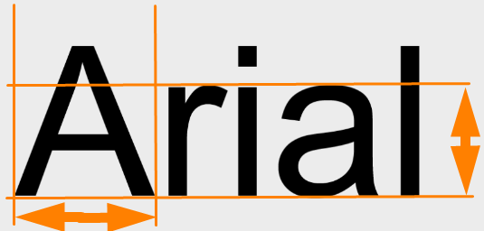

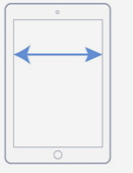
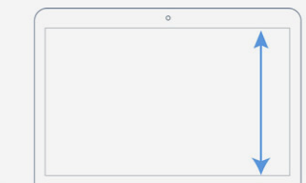
CSS: Elementos responsive: unidades
Unidad | Relativa a
em | Tamaño de letra del elemento padre
ex | Altura ‘altura de la “x” minúscula de la fuente del elemento.
ch | “La medida de avance (ancho) del glifo "0" de la letra del elemento.”
rem | Tamaño de la letra del elemento raíz.
lh | Altura de la línea del elemento.
vw | 1% del ancho de la ventana gráfica.
vh | 1% de la altura de la ventana gráfica.
vmin | 1% de la dimensión más pequeña de la ventana gráfica.
vmax | 1% de la dimensión más grande de la ventana gráfica.

Slide 16
CSS: Elementos responsive: unidades
Algunas Propiedades se heredan
Podemos hacer referencia a valor base
Ej: Tipografía tiene em, rem, vw
CSS
html {
font-size: 20px;
}
body {
font-size: 2em;
}
h1 {
font-size: 1rem;
}
HTML
<p> Mi parrafo </p>
<h1>¡Mi cabecera!</h1>

Slide 17
CSS: Elementos responsive: bloques
Imágenes y bloques:
Max-width
min-width
HTML
CSS
<img src="mi_imagen.png">
img {
max-width: 100%;
}

Slide 18
CSS: Elementos responsive: Media queries
@media ()
CSS
@media (min-width: 500px) {
h1 {
font-size: 4rem;
}
}
HTML
<p> Mi parrafo </p>
<h1>¡Mi cabecera!</h1>

Slide 19
CSS: Elementos responsive: Media queries
Combinaciones y operadores lógicos (not, and, only):
CSS
@media (min-width: 700px) and (orientation: landscape) { ... }
Tipos de Media:
all(por defecto)
print, screen
speech (sintetizadores de voz)
CSS
@media print and (min-width: 700px) and (orientation: landscape) { ... }

Slide 20
CSS: Elementos responsive: Media queries
Otras funciones multimedia
CSS
@media all and (color) { ... } /*dispositivos que soporten colores:*/
@media all and (min-color: 4) { ... } /*minimo 4 colores*/
@media all and (monochrome) { ... }
@media all and (orientation: portrait) { ... } /*vs landscape*/
@media print and (min-resolution: 300dpi) { ... }
@media screen and (min-aspect-ratio: 1/1) { ... } /*Solo cuadrada u horizontal.*/
@media screen and (min-width: 20em) { ... }

Slide 21

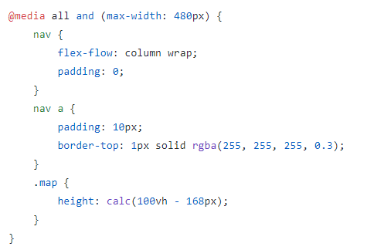
CSS: Responsiveness. Resultados

